Slide 1

Aktivity společnosti Forvia HELLA se školami
Dynamika změn na trhu práce ve vztahu ke vzdělávání, 1.11.2023
Vendula Zezulová, HR
Karel Bill, inženýring

Slide 2
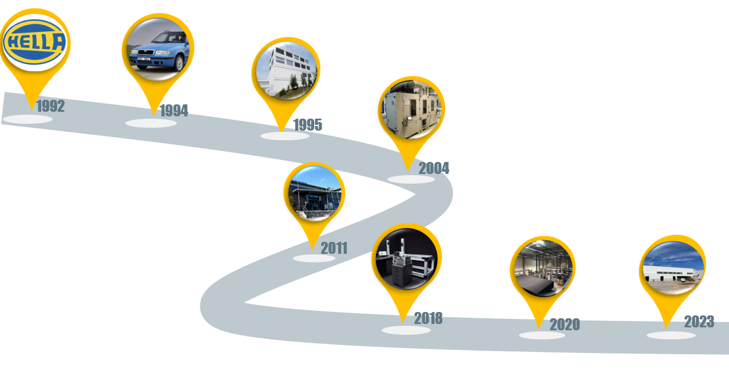
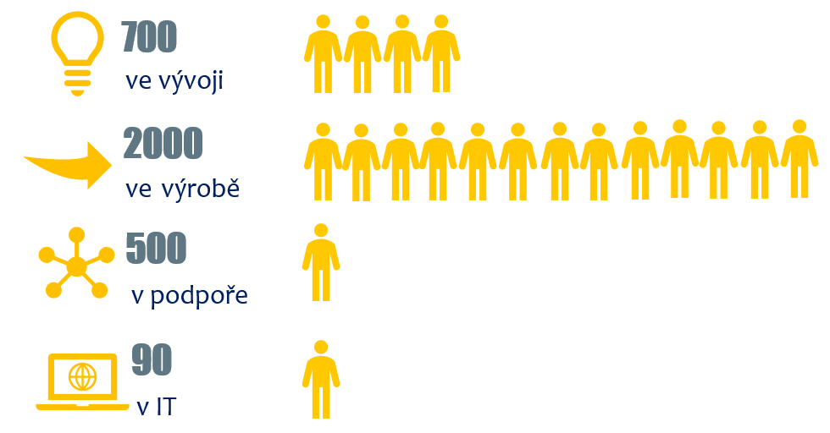
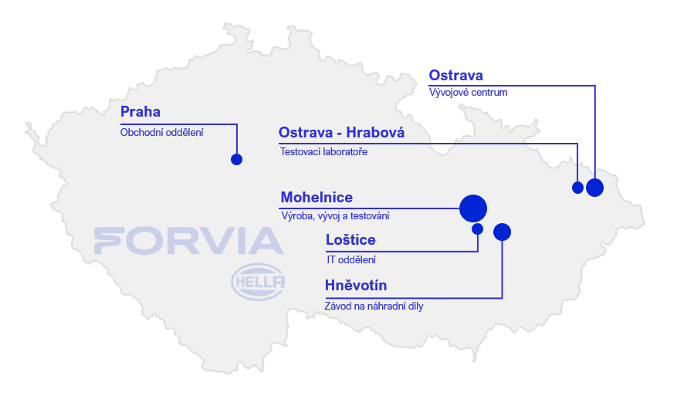

HELLA AUTOTECHNIK NOVA s.r.o.
Historie a současnost
srpen 2021
7. největší dodavatel automobilového průmyslu na světě
150 000 zaměstnanců celosvětově
Vznik „Umbrella Brand“ Forvia

Slide 3
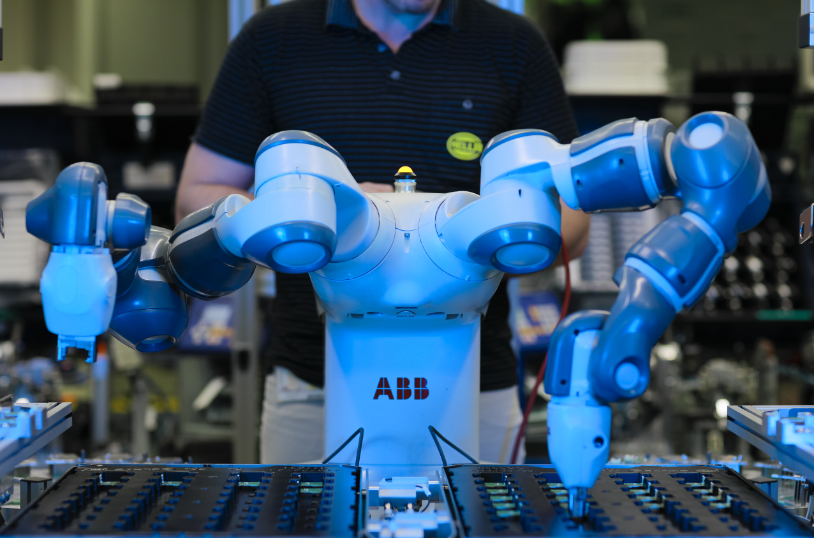
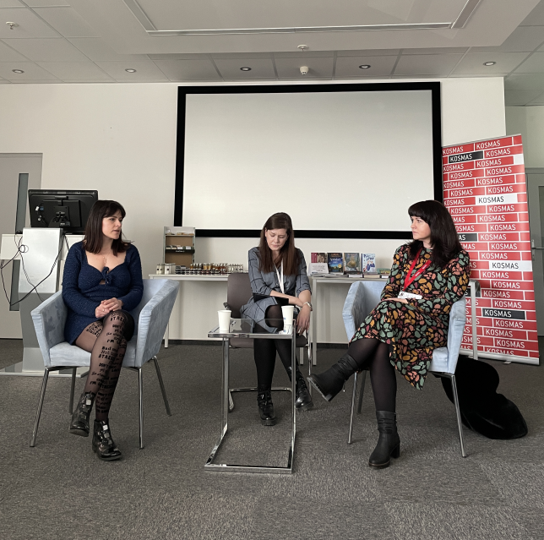
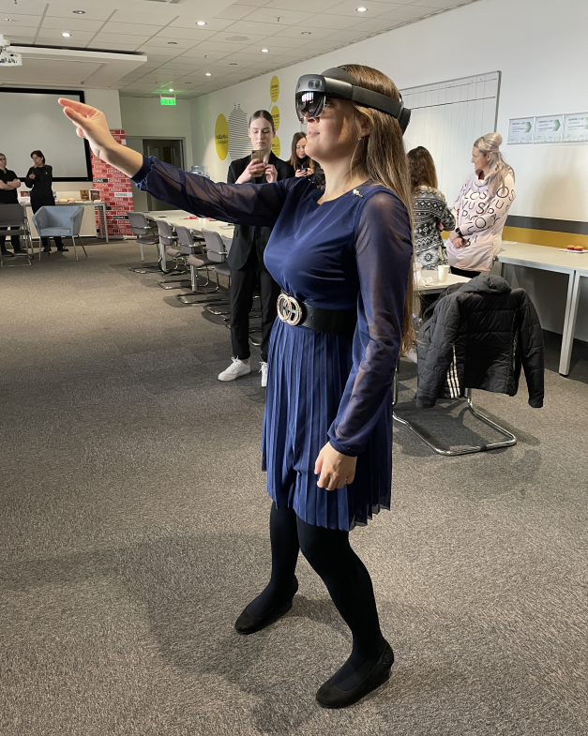
Změny na trhu práce
vývoj nových produktů znamená nárůst nových specializovaných pozic - potřeba reagovat na změny
Trendem elektronika, automatizace
vznikající nové profese – FUSA, CYSE
globální cíle diverzity - až 33% žen
na technických pozicích

Slide 4
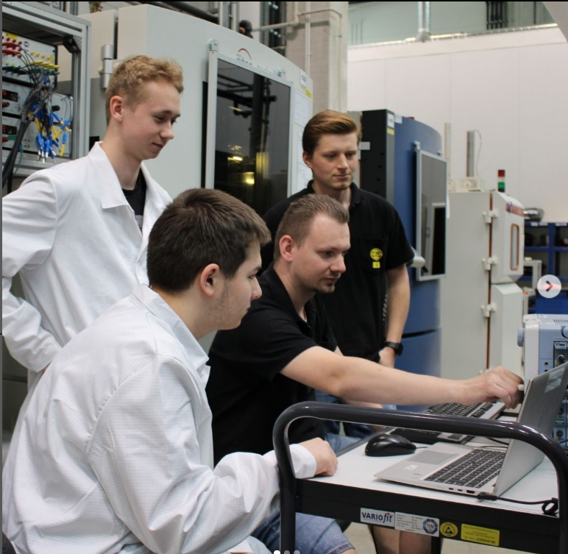
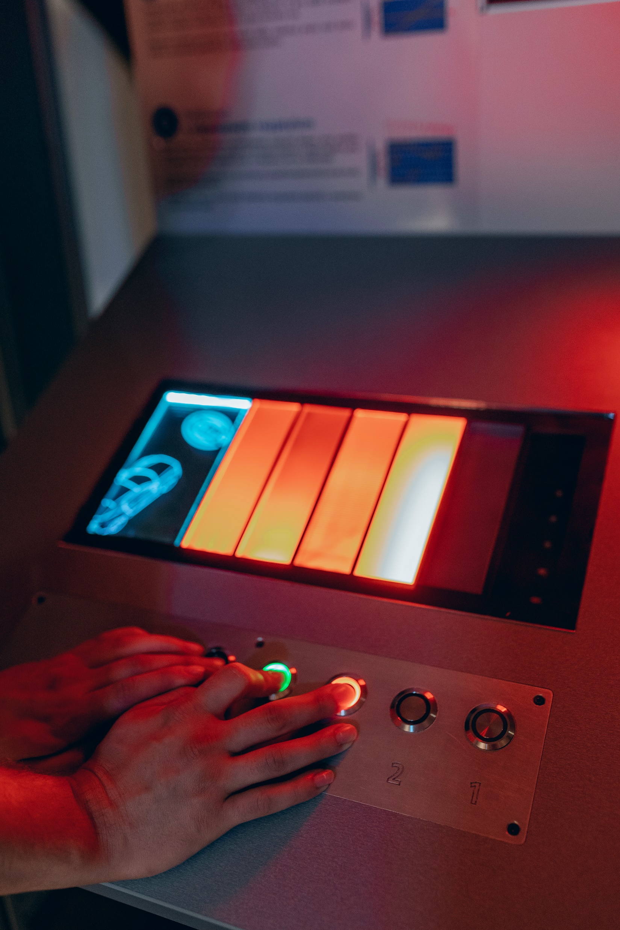
Střední školy a základní školy
Jak spolupracujeme se středními školami?
  Úzká spolupráce s vybranými školami (praxe, exkurze, sponzoring, světlomety na školách, setkání s řediteli)
    SPŠE Mohelnice
    SŠT Mohelnice
    SPŠE Olomouc
    a další
  Květen 2023 – odborné souvislé praxe
  34 studentů Mohelnice, 8 studentů Ostrava
  HELLATHON nově i pro střední školy
  Expozice na Pevnosti poznání
  Veletrhy
    Burzy práce
    Noc vědců v Olomouci i Ostravě

Slide 5
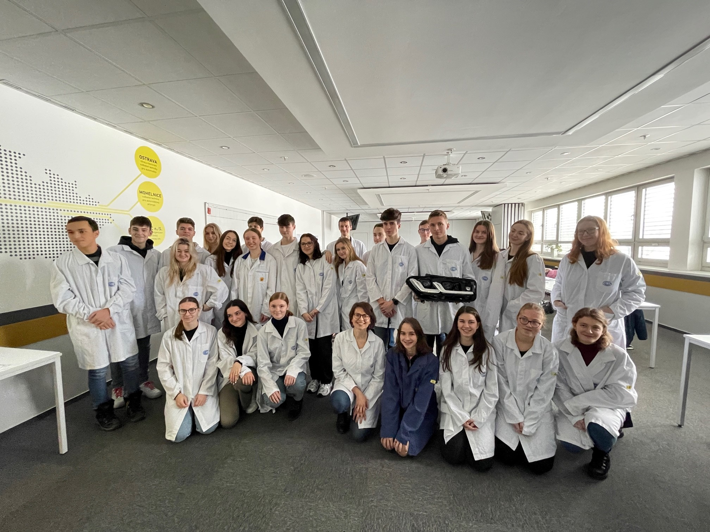
Střední školy a základní školy
Jak spolupracujeme se středními školami?
  Spolupráce s gymnázii v rámci Olomouckého kraje
  Pilot Gymnázium Hejčín - setkání se studenty přímo v HELLA
  Velmi dobrá odezva, propojení s absolventy / našimi zaměstnanci
  Koncept roadshows – půda gymnázia, představení produktu
  skrze showroom Forvia
Jak spolupracujeme se základními školami?
  Na ZŠ nově chceme žákům blíže přiblížit, s jakými obory najdou v HELLA uplatnění
  Spolupráce s DDM – podpora volného času / zájmové činnosti

Slide 6

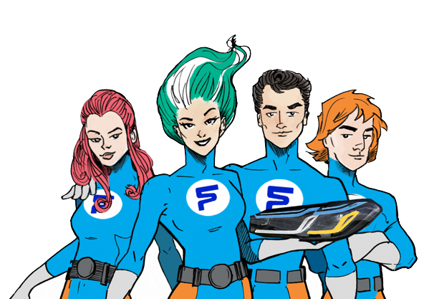
Univerzity
Jak spolupracujeme s vysokými školami?
  HELLATHON – soutěž pro technicky zaměřené studenty
  Koncept RoadShow - jít studentům co nejblíže
  Trainee program – 95% absolventů programu nastupuje na HPP
  Formula VŠB
  VUT – přednášky, nově spolupráce na akreditaci nového studijního programu
  VŠB – vlastní diplomový seminář na Katedře managementu kvality
  UPOL – vlastní seminář Matematika v průmyslu
  grafika vytvořená naším zaměstnancem
  Veletrhy

Slide 7
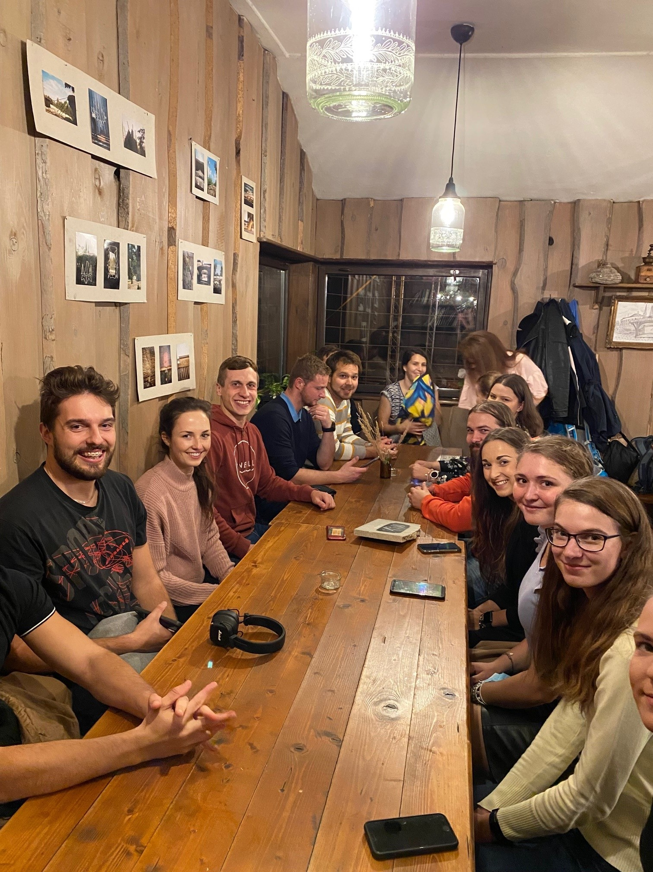
Trainee program jako zdroj budoucích zaměstnanců
Přehled
Za rok 2022-2023 se v průběhu roku Trainee programu
účastnilo 57 studentů

Slide 8
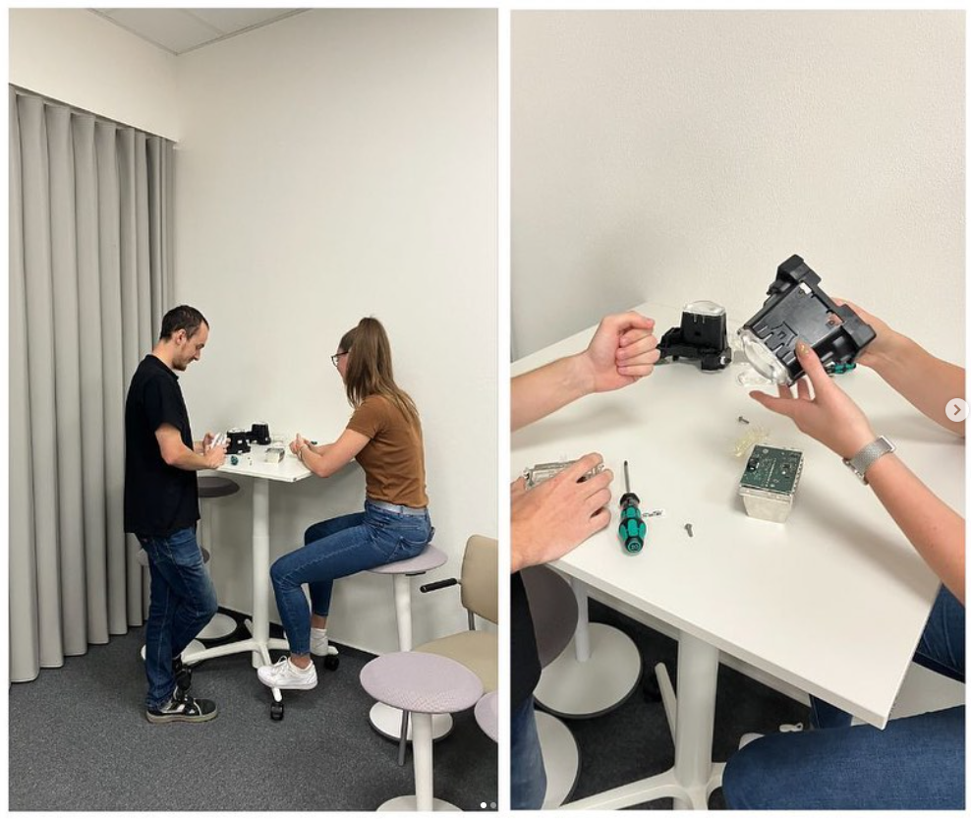
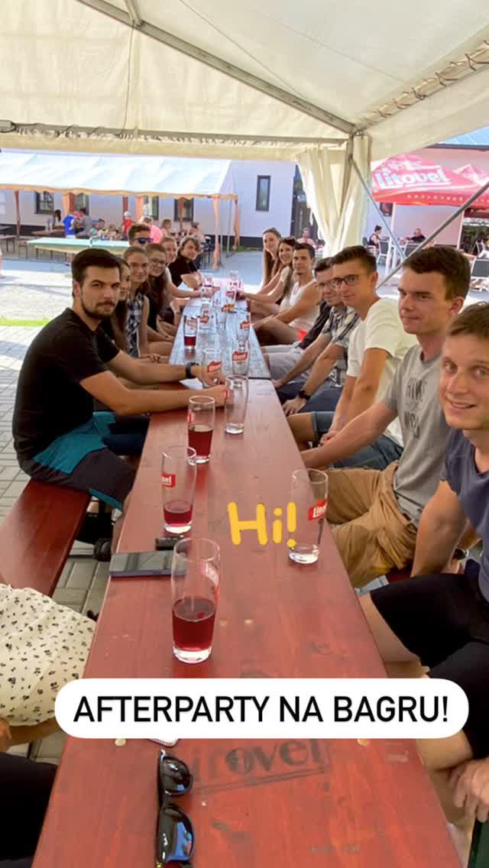
Trainee program jako zdroj budoucích zaměstnanců
Přehled
Za rok 2023-2024 prozatím evidujeme 41 Trainees
32 pokračujících, 9 nových od 04/2023

Slide 9
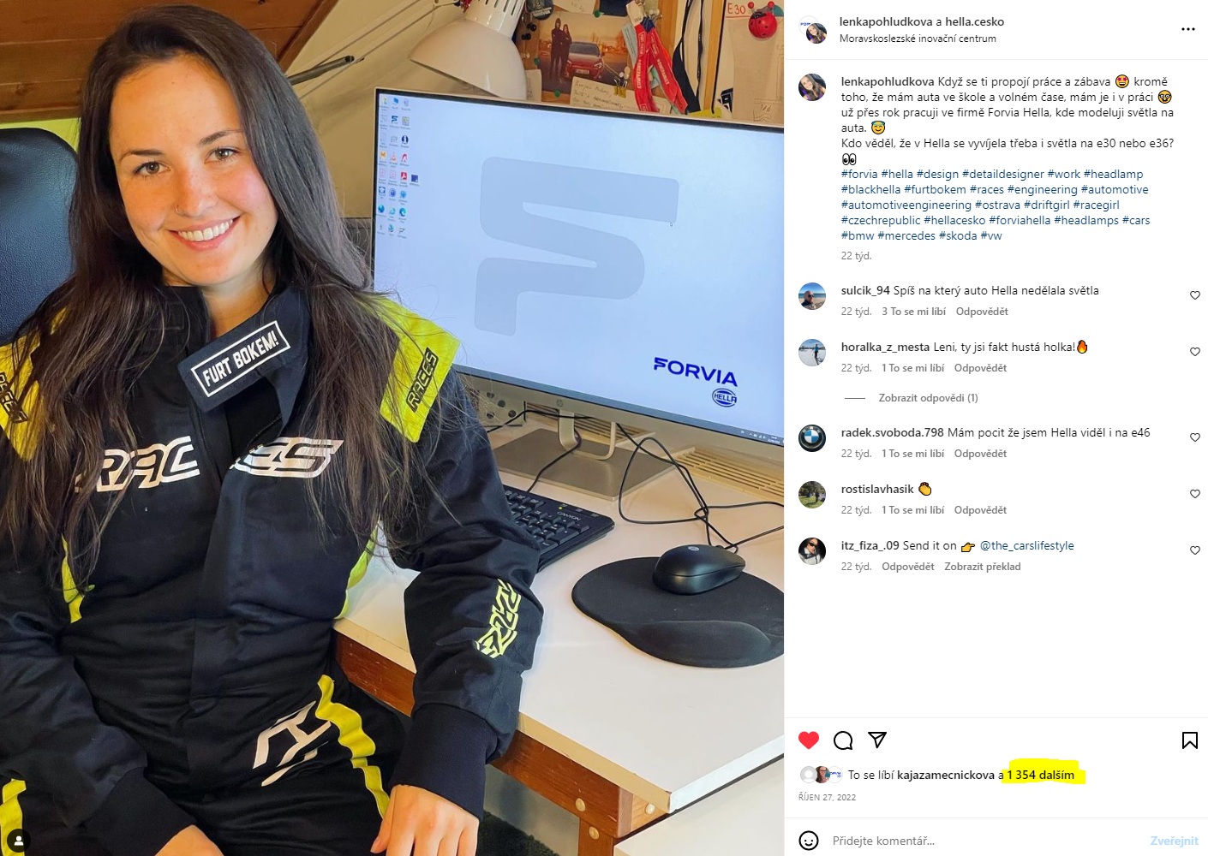
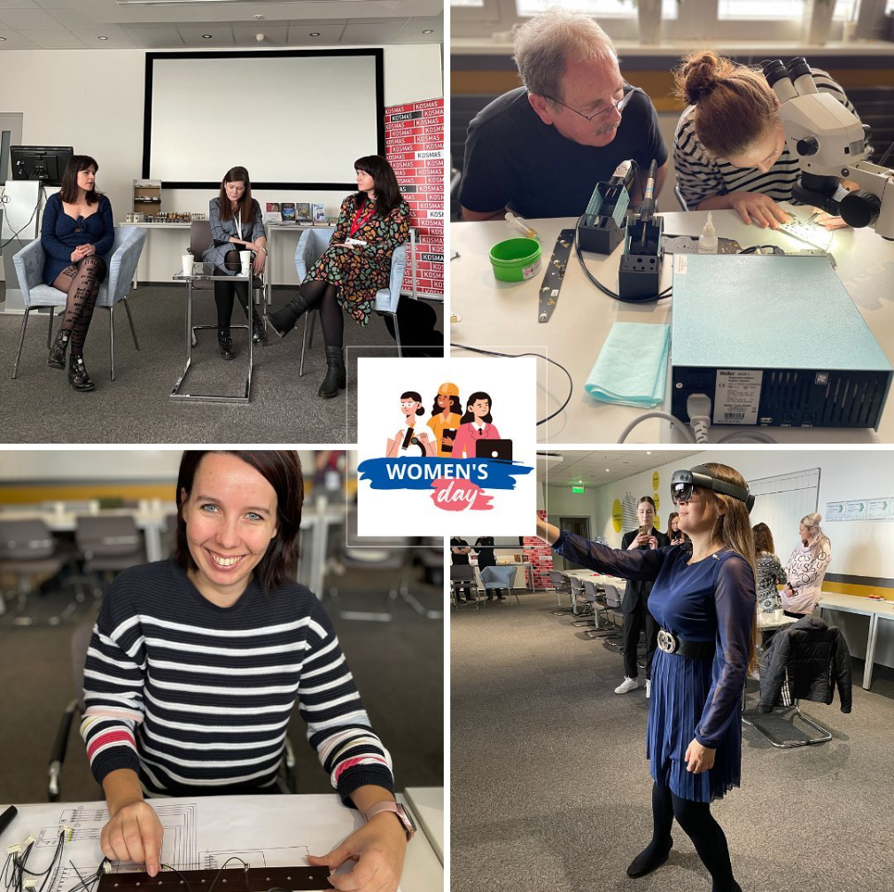
Diverzita
24% žen v Trainee programu
8. březen – Mezinárodní den žen: Inspirativní rozhovor s talentovanými ženami
Lead Lighting Engineer a komunikační ředitelka z Centra pro popularizaci vědy
Technické „okénko“, ukázky knih, kosmetiky,…

Slide 10
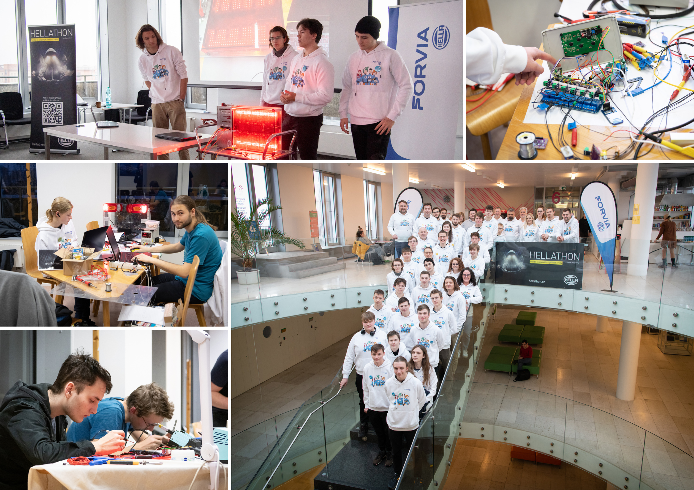
HELLATHON
39 studentů — 11 týmů
Témata:
Vývoj aplikace pro rezervaci stolů
Vývoj SW pro zadní lampu
Diagnostika elektroinstalace přívěsu
Cysklosvítila

Slide 11
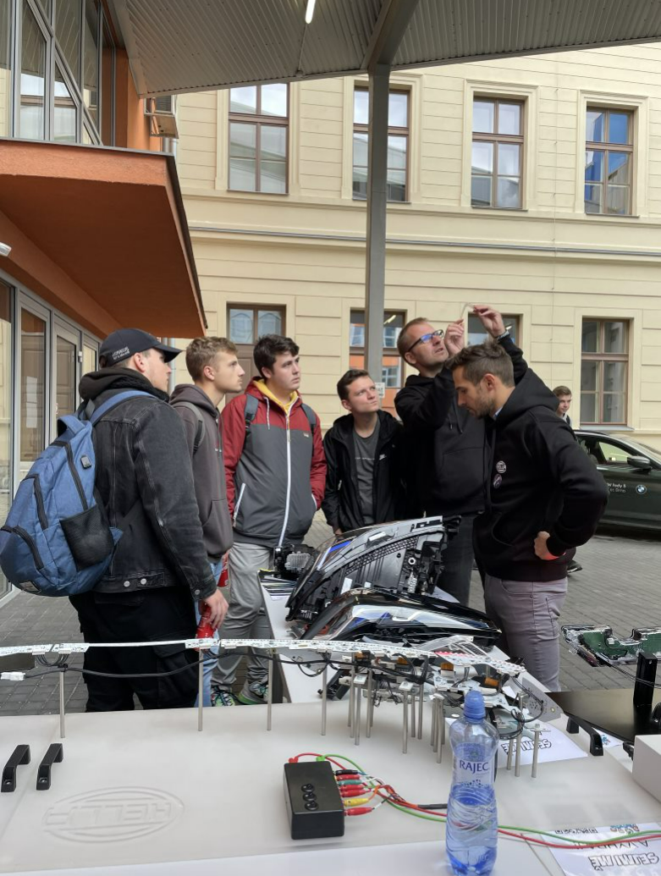
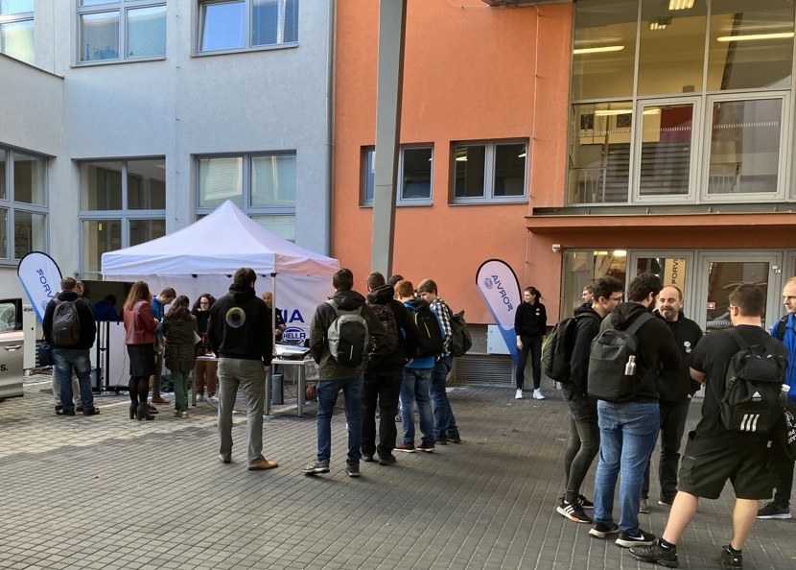
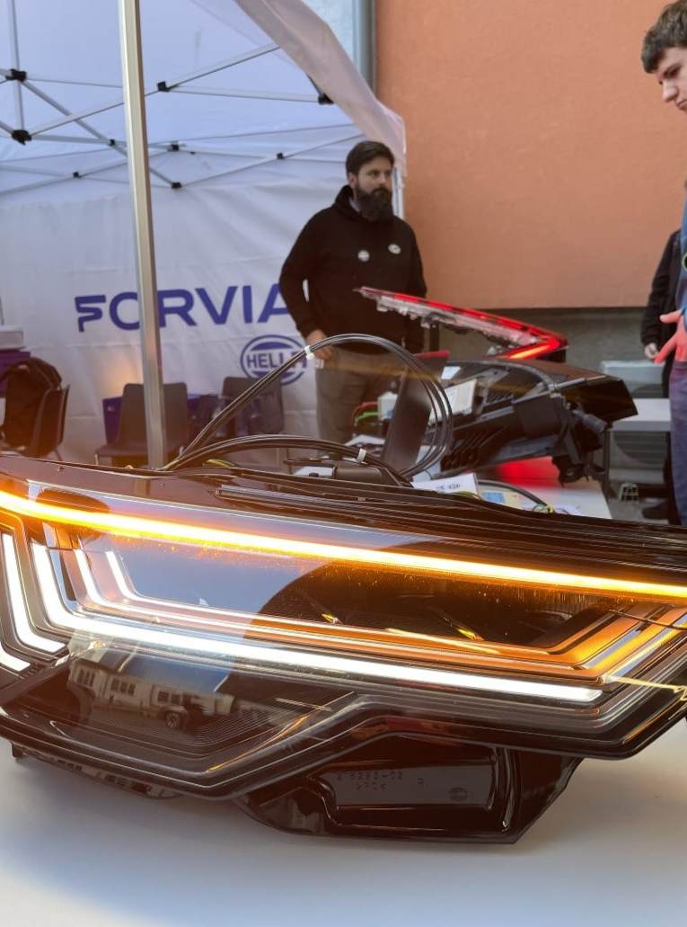
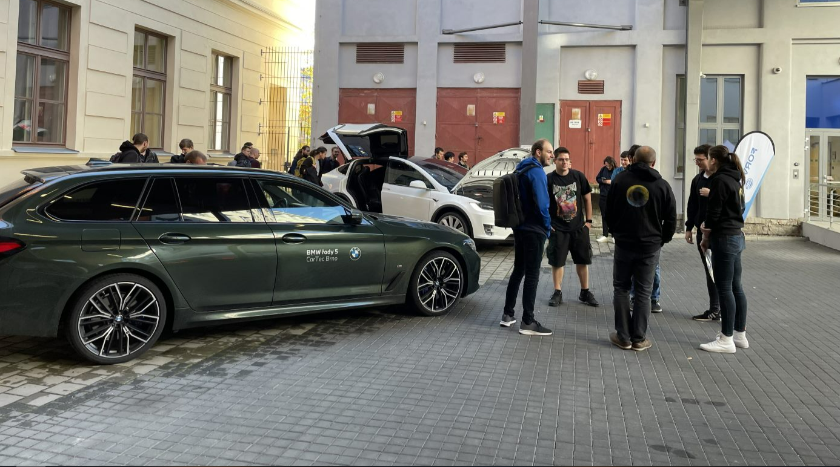
ROADSHOW

Slide 12
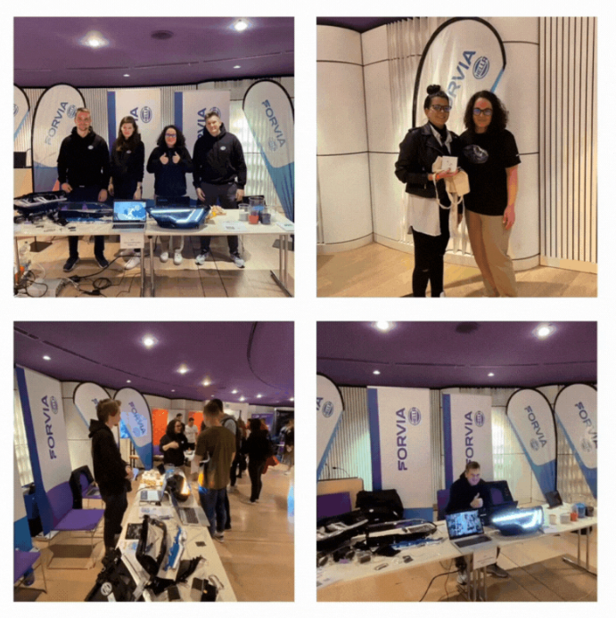
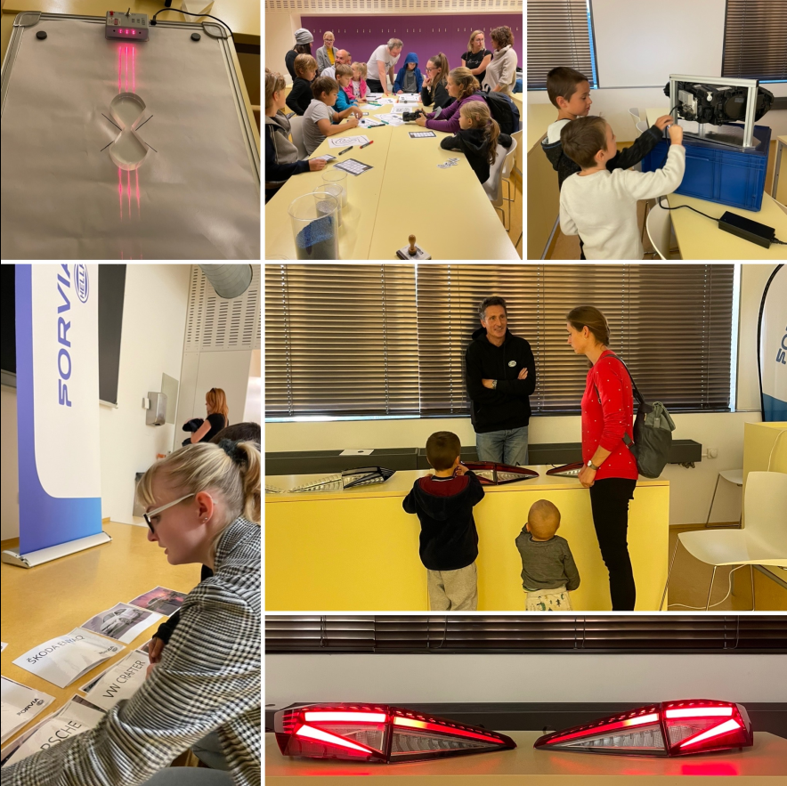
VELETRHY

Slide 13
VÝZVA K AKCI I.
Vybrat cca 3 firmy: Forvia HELLA + ? (firmy v rámci klastrů)
Zapojení cca 3 SŠ: Najdou se zájemci ? (KÚ – zřizovatel SŠ)
CÍL: pilotně ověřit, připravit zapojení firem do technické výuky na SŠ (cesta k duálnímu vzdělávání)
Krok 1: setkání vybraných firem, SŠ, zástupců kraje a ktoklastrů
1) Jaké předměty/obory společně definovat? Jaká bude podoba výuky ve firmě?
2) „firma v teorii a teorie v praxi“: podíl firmy na teoretické výuce / praxe pro studenty i vyučující ve firmě / „proškolení“ pro zástupce firem zapojené do programu
3) další body / návrhy…?

Slide 14
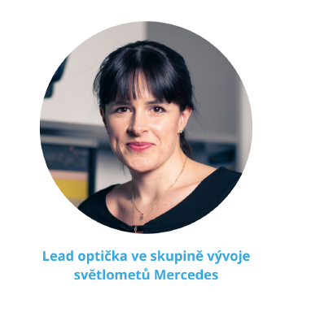
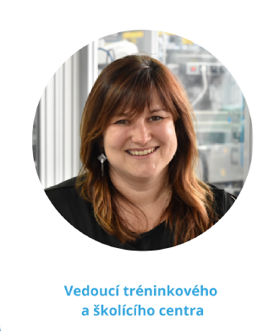
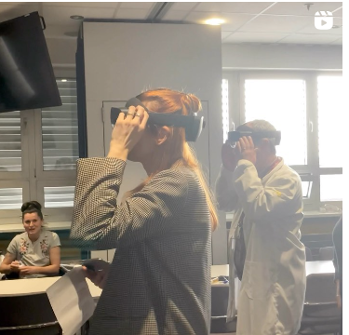



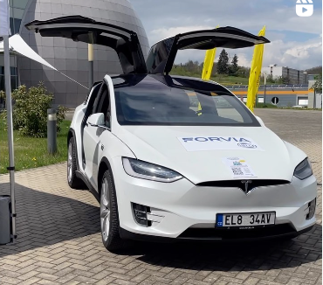
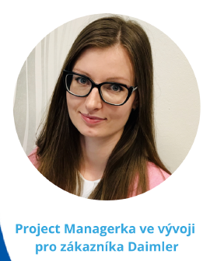
VÝZVA K AKCI II.
Zapojení firem + kraje do dlouhodobé promo akce
CÍL: Propagace technického vzdělání, technických povolání ve firmách
Úspěšné ženy na technických pozicích: Medailonky
Technické „okénko“ – propagace techniky na sociálních sítích
influenceři

